Slide 1
Odbytová funkce podniku
Nauka o podniku přednáška 5

Slide 2



fb.com/Studentsandco.ESF
glpl.us/studentsandco

Slide 3
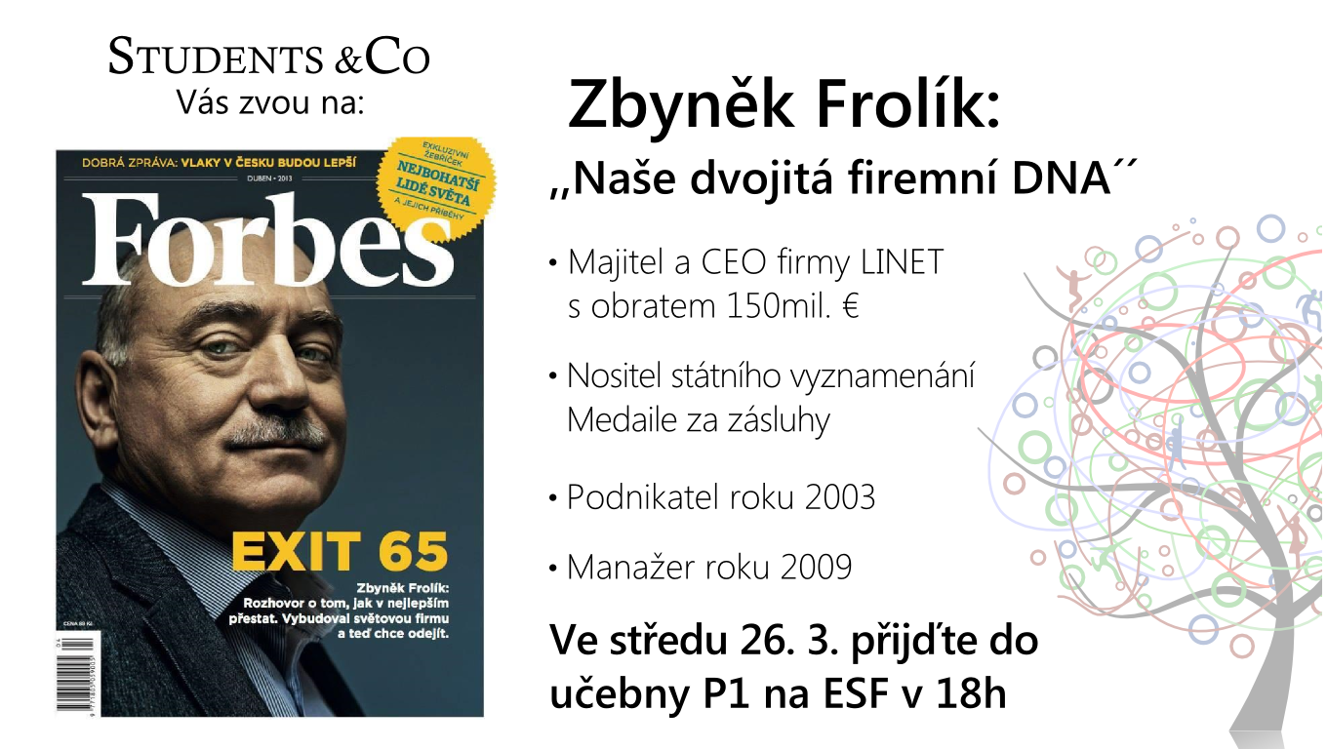
3

Slide 4
Odbytová funkce podniku
Nauka o podniku přednáška 5

Slide 5
Odbyt jako hlavní funkce podniku a odbytová politika
Odbytová funkce podniku
Vztah odbytu a marketingu
Cíle odbytové politiky a její oblasti
Informace v oblasti odbytu

Slide 6
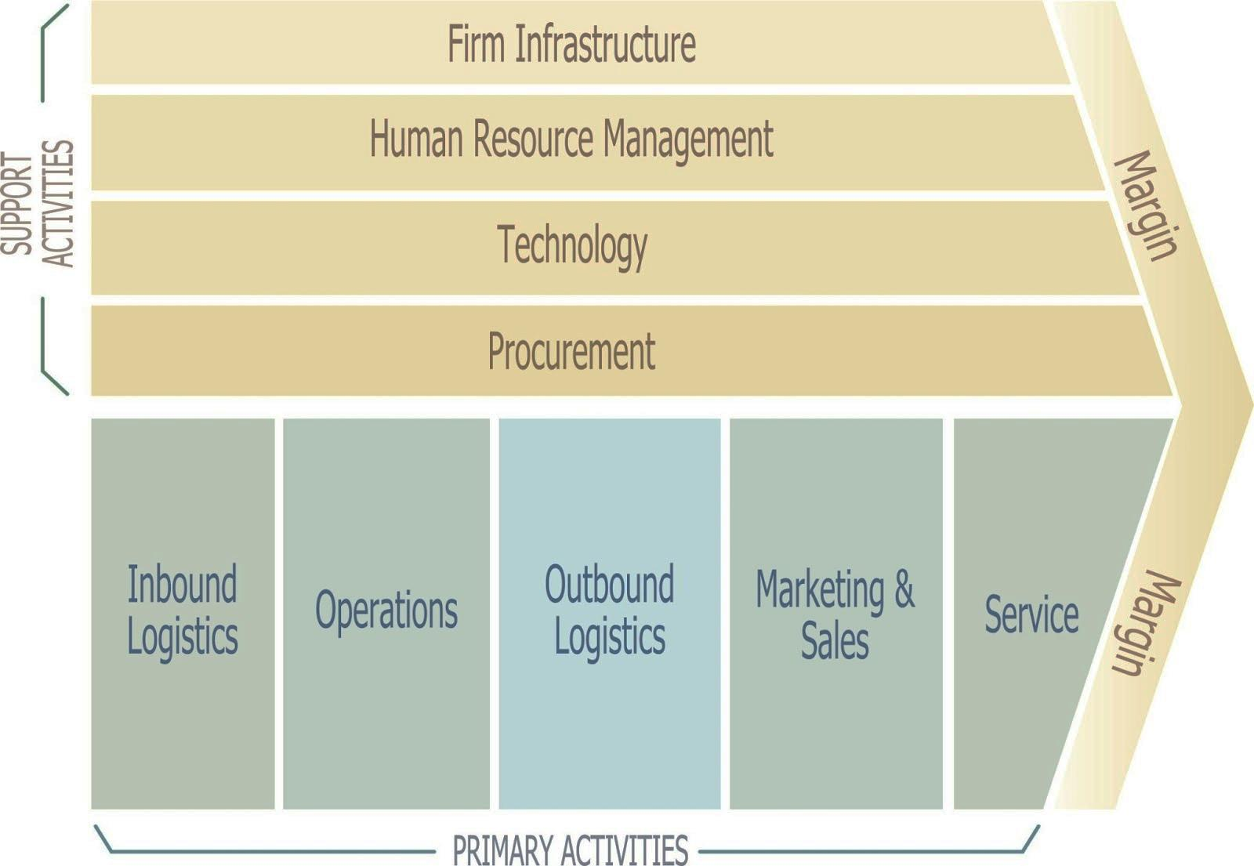
Hodnototvorný řetězec

Slide 7
Odbyt jako funkce
Logistika, tj. řízení výstupných operací (kompletace a vychystávání produktů – balení, manipulace, nakládka, doprava, dokumenty
Marketing
PRODUKT
CENA
DISTRIBUCE
KOMUNIKACE
Tj. hledání zákazníků, přesvědčování, tvorba nabídky, uzavírání smluv, péče o zákazníky…
Služby
Instalace
Montáž
Doprava
Poradenství
Opravy
Vyřizování reklamací

Slide 8
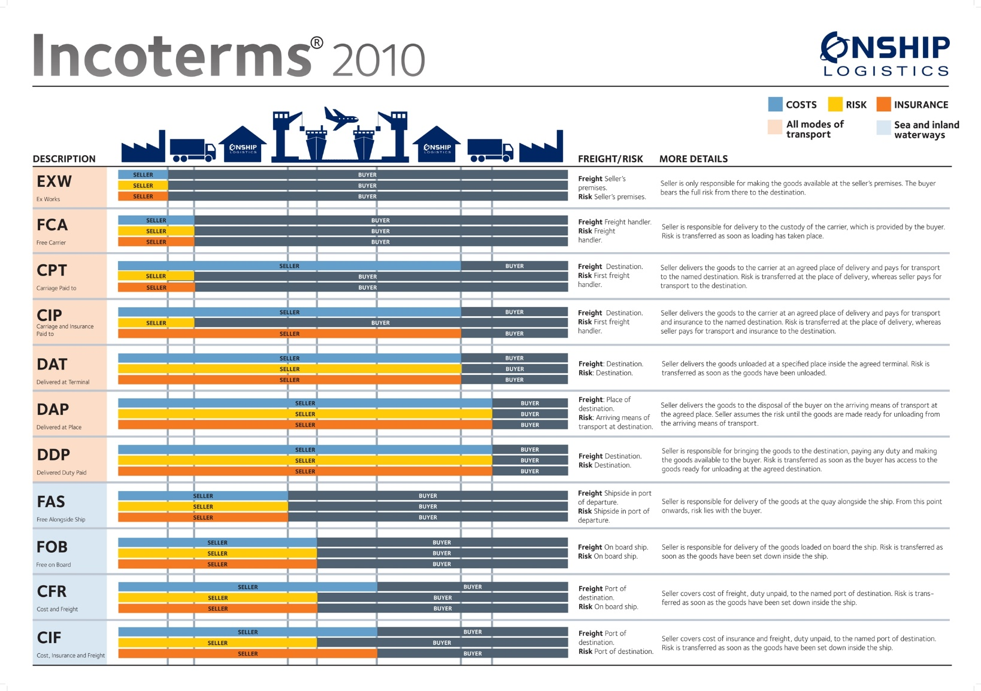
Logistika - INCOTERMS
http://www.iccwbo.org/products-and-services/trade-facilitation/incoterms-2010/

Slide 9
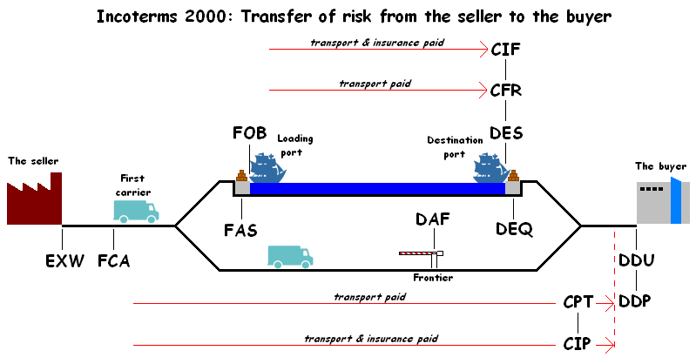
INCOTERMS

Slide 11
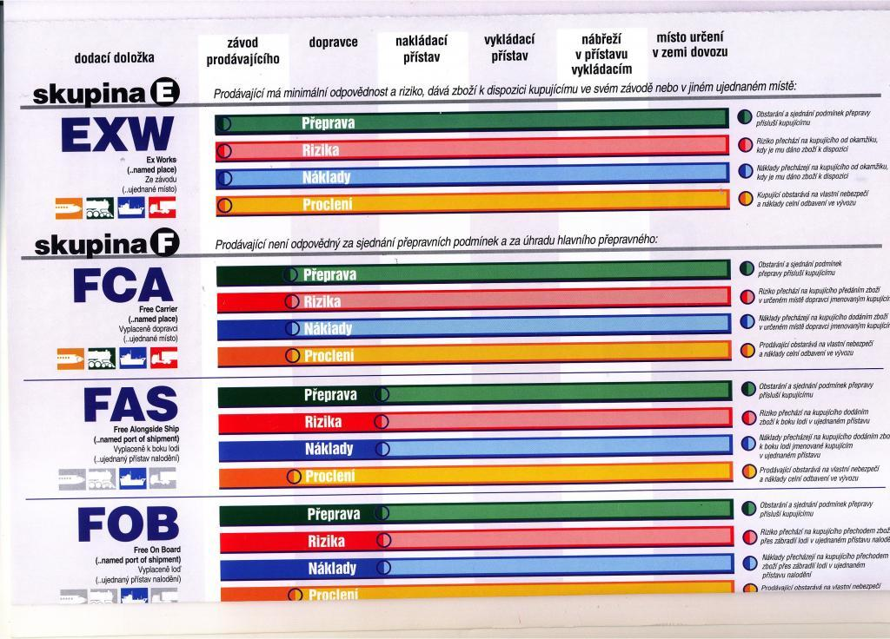

Slide 12
JINÉ ODBYTOVÉ ČINNOSTI…
Tvorba cen (např. metody tvorby cen?)
Péče o zákazníky (metody a techniky péče o zákazníky?)
Vyhledávání zákazníků
Oslovování zákazníků
Hodnocení zákazníků
Jednání
Vyřizování objednávek
Získávání informací
Zpracování-analýza dat a informací
Balení produktů, značení
Vystavení dokladů
Pojištění
Zajištění dopravy (a nakládky a vykládky)
Zajištění oprav……

Slide 13
Odbytová funkce podniku
Hlavní podnikové funkce:
výrobní
  nákup
  výroba
odbytová
Podnik je obklopen soustavou trhů:
průmyslový
peněžní a kapitálový
odbytový

Slide 14
Funkce odbytu
transformační
prostorová (umisťovací)
časová
kvantitativní a kvalitativní
propagační (reklamní)
úvěrová
koordinační
…………

Slide 15
Funkce odbytu
přeměna výrobního (dodavatelského) sortimentu na sortiment obchodní (odběratelský), tj. základní transformační činnost
překonání rozdílů mezi místem výroby (dodavatelem) a místem spotřeby (odběratelem), tj. prostorová funkce
překonání rozdílů mezi časem výroby (dodání) a časem nákupu zákazníka, tj. časová funkce
zajištění množství a kvality prodávané produkce (zde se mimo jiné promítají i otázky nákupu)
ovlivňování výroby a poptávky (tj. částečně i propagační funkce)
zajištění včasné úhrady dodavatelům
zajištění racionálních odbytových cest (logistika)

Slide 16
Odbytové činnosti
Strategické (návaznost na strategické cíle podniku) – tvorba strategických cílů a plánů odbytu (kdo, čím se podílí, na jak dlouhou dobu, na základě jakých informací od koho…) (příklad typu strategie: využití trhu, rozšíření trhu, diverzifikace produktů a trhů…)
Taktické (např. kdo se podílí na tvorbě ročního obchodního plánu, na základě jakých informací od koho, kdo kontroluje realizaci? Na základě jakých kritérií???, Kdo rozhoduje a na základě čeho o podmínkách smluv – rabaty, dodací podmínky, platební podmínky + KOMPETENCE???...)
Operativní – logistické, finanční, komunikační(+informační) + kontraktační (např.i výše uvedené podmínky smluv u některých typů prodeje …

Slide 17
Odbytová funkce podniku – čím se zabývá?
potřeby kupujících
odbytový trh
vlastní nabídka
konkurenční nabídka

Slide 18
Odbytová funkce podniku – čím se zabývá?
Fungování trhu = neustále se opakující proces tvorby a zhodnocování výkonů.
Tvorba výkonů = pořízení výrobních faktorů a jejich zpracování do podoby výrobků a služeb.
Zhodnocování výkonů = vyhledávání odběratelů a fyzická distribuce výrobků.
Hodnotový koloběh:
peníze → výrobní faktory → výrobky → peníze

Slide 19
Odbytová funkce podniku
Centrálně plánované hospodářství - plán určuje:
  co,
  jaké množství,
  v jaké kvalitě,
  za jakou cenu,
  a kterému odběrateli bude určeno.
Tržní hospodářství – podnik se svobodně rozhoduje a plánuje:
  co,
  v jakém množství,
  za jakou cenu a v jaké kvalitě
  a komu prodá.

Slide 20
Odbytová funkce podniku - závěry
Plánování odbytu se orientuje na podnikatelské cíle.
Plánovité jednání předpokládá podrobnou znalost o odbytovém trhu, tj. o zákaznících, jejich přáních a o konkurentech s jejich nabídkou.
Postavení podniku na trhu není trvalé, podnik musí trhy získávat a obhajovat. K tomu využívá nástroje odbytové politiky:
  výrobková politika,
  cenová politika,
  komunikační politika,
  distribuční politika.

Slide 21
4P

Slide 22
Historie 4P
Product, Price, Place, Promotion
Prvním byl James Culliton na konci 40. let 20. století se svým Product, Price, Distribution, Promotion
Jerry McCarthy a Kotler uvedli v širší známost
KOTLER: "Marketingový mix je soubor taktických marketingových nástrojů - výrobkové, cenové, distribuční a komunikační politiky, které firmě umožňují upravit nabídku podle přání zákazníků na cílovém trhu."

Slide 23
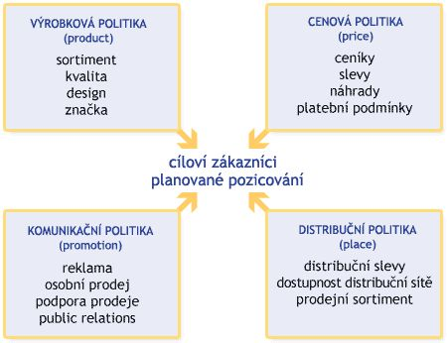
Podoba 4P dnes

Slide 24
Fyzická distribuce
Výrobková inovace
Jakost výrobků
Prodávající organizace
Sortiment
Distribuční politika
Výrobková politika
Odbytové cesty
Nástroje odbytové politiky
Služby zákazníkům
Reklama
Cena
Komunikační politika
Cenová politika
Podpora prodeje
Rabaty
Public relations
Platební podmínky

Slide 25
Transformace na 4C
Kotler říká, že důležitější je pohled ze strany zákazníka.
    z produktu se stane zákaznická hodnota (Customer Value),
    z ceny zákazníkova vydání (Cost to the Customer),
    místo se přemění na zákaznické pohodlí (Convenience),
    z propagace se stane komunikace se zákazníkem(Communication).
4P | 4C
Výrobek | Řešení potřeb zákazníka (customer solution)
Cena | Náklady, které zákazníkovi vznikají (customer cost)
Distribuce | Dostupnost řešení (convenience)
Propagace | Komunikace (communication)

Slide 26
Determinanty složení 4P
Všechny prvky jsou provázány provázány…
Determinanty jsou především
  charakter produkce
  charakter trhů

Slide 27
Charakter produkce
Hmotný výrobek a nebo služba – ovlivňuje primárně všechny složky
Zařazení výrobku dle segmentace – zařazuje a dále ovlivňuje jednotlivé složky mixu
Strategie zavádění výrobku – ovlivňuje jednotlivé složky mixu

Slide 28
Charakter trhů
Vznik charakteristik především v dynamické oblasti E-business a E-commerce
B2B – směrem k dalšímu podnikatelskému subjektu
B2C – směrem k zákazníkovi
B2G – směrem k vládě
B2A – směrem k lokálním celkům (kraje)
B2E – směrem k zaměstnancům
B2R – směrem k dealerovi
C2C – spotřebitelé k sobě
C2B – spotřebitelé požadují něco od podniků
C2G – spotřebitelé požadují něco po státu a jsou iniciátorem
G2B – vláda požaduje od podniků plnění
G2C – vláda ke spotřebitelům
G2G – mezivládní obchody a dohody

Slide 29
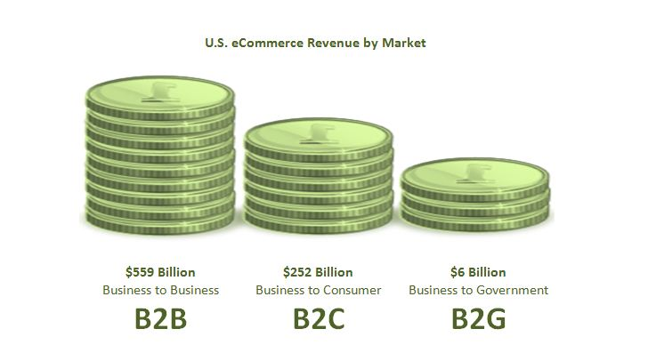
Charakter trhů
B2B
B2C
B2G
C2C
C2B

Slide 30
Odbyt vs. Marketing

Slide 31
Vztah odbytu a marketingu
Podnikatelské jednání se orientuje vždy na tržní realitu.
Nenasycené trhy (trhy prodávajícího)
dominuje zájem podnikatele na výrobě
Nasycené trhy (trhy kupujícího)
orientace zájmu na prodej

Slide 32
Vztah odbytu a marketingu
Různé interpretace pojmu marketing:
učení o optimálním uspořádání odbytu
tržně orientovaná nauka o podniku
samostatná vědní disciplína
V probíraném pojetí (nejužší) je marketing optimální uspořádání odbytu.

Slide 33
Cíle odbytové politiky a její oblasti
Podnikatelské chování je ovlivněno orientací na podnikatelské cíle.
Při formulaci systému cílů vychází podnik z:
vlastních představ a přání,
vlastních možností a
podmínek okolí.
Hlavního cíle podniku je možné dosáhnout jen:
ve spolupráci s nižší úrovní podnikového řízení a
když jsou pro ně stanoveny dílčí cíle.

Slide 34
Informace v oblasti odbytu
Plánování odbytu zahrnuje:
přípravnou fázi
  Situační analýza
  Vypracování vývojových prognóz
  Stanovení cílů dobytu
prováděcí fáze
  Určení alternativ jednání
  Ohodnocení alternativ jednání
  Rozhodnutí o použití nástrojů
  Realizace opatření
kontrolní fáze
  Kontrola opatření

Slide 35
Informace v oblasti odbytu
Výzkum trhu = získávání informací
vnitropodnikových
o rámcových podmínkách
o trhu
Pracovní postupy při výzkumu trhu:
definice cíle
volba výzkumného konceptu
získávání informací
vyhodnocování informací

Slide 36
Informace v oblasti odbytu
Oblasti využití výzkumu trhu:
Kupní chování → kupní rozhodování:
  impulzivní
  zvykové
  extenzivní
  limitované
Segmentace trhu = rozdělení trhu na skupiny kupujících
  geografická segmentace
  demografická segmentace
  psychografická segmentace
  segmentace na základě chování

Slide 37
Informace v oblasti odbytu
Tržní a odbytové prognózy
  odbytová prognóza = předpověď budoucího odbytu podniku při daném nasazení nástrojů odbytové politiky
  předmětem prognóz je zejména:
    budoucí stav nebo vývoj
      potenciálu trhu
      potenciálu odbytu
      objemu trhu
      objemu odbytu
      podílu podniku na trhu
  kvalitativní a kvantitativní prognózy

Slide 38
Tržní a odbytové prognózy
Prognostické metody | Vývojové prognózy (časové) | Prognózy účinku (průřezové)
Kvalitativní | dotazování expertů | dotazování expertů
Kvantitativní | extrapolace trendů | funkce vyjadřující reakce trhu

Slide 39
Děkuji za pozornost

